Slide 1
EVIDENCE
Paper 17: LLM preoperative communication
LLM-assisted preoperative communication reduces patient anxiety and physician workload in prostate cancer
17
Patient-care problem
Python exercise
Clinical safety question
• Patient communication
• A randomized design evaluated patient anxiety and physician workload.
• Build a pre-visit question checklist and classify question themes.
• Use pandas → train/test → scikit-learn → metrics.
• Who acts on the output?
• What false negative would harm?
• What false positive wastes resources?
• Is the dataset representative?
Source / download: https://www.nature.com/articles/s41746-026-03309-7
Sesión 6 · Python para IA médica · Google Colab + pandas + scikit-learn
27

Slide 2
EVIDENCE
Paper 18: AI-mediated clinical communication
AI-mediated clinical communication between providers and patients/caregivers: scoping review
18
Patient-care problem
Python exercise
Clinical safety question
• Communication / safety
• Reviews attributes, use cases and risks of AI-mediated communication.
• Classify patient messages into admin, clinical, urgent and education.
• Use pandas → train/test → scikit-learn → metrics.
• Who acts on the output?
• What false negative would harm?
• What false positive wastes resources?
• Is the dataset representative?
Source / download: https://www.nature.com/articles/s41746-026-03279-w
Sesión 6 · Python para IA médica · Google Colab + pandas + scikit-learn
28

Slide 3
EVIDENCE
Paper 19: Remote BP monitoring
Implementation of remote patient monitoring for hypertension: EHR secondary analysis
19
Patient-care problem
Python exercise
Clinical safety question
• Primary care / RPM
• Remote monitoring creates repeated home measurements that can feed dashboards.
• Analyze home BP trends and flag follow-up priority.
• Use pandas → train/test → scikit-learn → metrics.
• Who acts on the output?
• What false negative would harm?
• What false positive wastes resources?
• Is the dataset representative?
Source / download: https://www.nature.com/articles/s41746-026-03312-y
Sesión 6 · Python para IA médica · Google Colab + pandas + scikit-learn
29

Slide 4
EVIDENCE
Paper 20: AI evaluation framework
A five-phase evaluation framework for diagnostic and predictive medical AI
20
Patient-care problem
Python exercise
Clinical safety question
• Safety and deployment
• Python prototype is only phase zero; real deployment needs validation and monitoring.
• Map a student project to technical validation, workflow testing and clinical evidence.
• Use pandas → train/test → scikit-learn → metrics.
• Who acts on the output?
• What false negative would harm?
• What false positive wastes resources?
• Is the dataset representative?
Source / download: https://www.nature.com/articles/s41746-026-03155-7
Sesión 6 · Python para IA médica · Google Colab + pandas + scikit-learn
30

Slide 5
Extra evidence A · evidencia integrada
Appropriateness and utility of a clinical decision support system at the digital front door
Digital front door CDSS
Problema clínico: convertir datos cotidianos en una decisión de priorización clínica.
Prospective post-market clinical follow-up in routine care.
1470 participants completed structured symptom assessment before consultation.
Reports supported preparedness and perceived efficiency when reviewed beforehand.
Teaching link: pre-visit digital intake can structure the encounter.
Cómo convertirlo en práctica Python
symptoms + urgency + report review → preparedness / efficiency metrics
DataFrame: una fila = paciente, episodio o ventana temporal.
Features: variables disponibles antes de la decisión.
Target: evento clínico, riesgo o categoría de acción.
Métrica: sensibilidad, PPV/NPV, AUC, tiempo o carga de alertas.
Fuente: npj Digital Medicine · DOI: 10.1038/s41746-026-02711-5

Slide 6
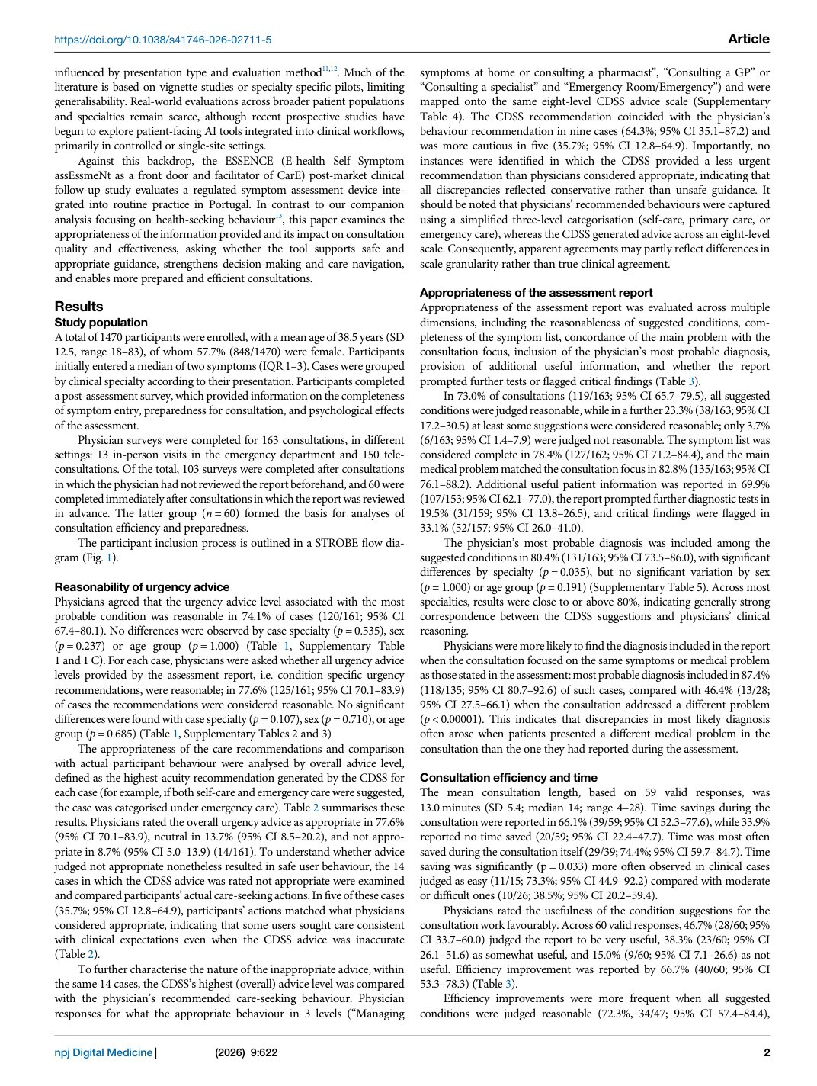
Extra evidence A · figura / tabla / plot 1/5
Digital front door CDSS · página del PDF 2 · DOI: 10.1038/s41746-026-02711-5
QUÉ MIRAR
Prospective post-market clinical follow-up in routine care.
Identifique qué variable entra al modelo, qué salida se entrega y qué decisión humana apoya.
Conecte la figura/tabla con pandas: columnas, target, train/test y métrica clínica.
Discuta el error peligroso: falso negativo, falso positivo, retraso o sobrecarga de alertas.
Pregunta para estudiantes:
¿Qué tabla mínima crearías para reproducir esta lógica en Colab?

Slide 7
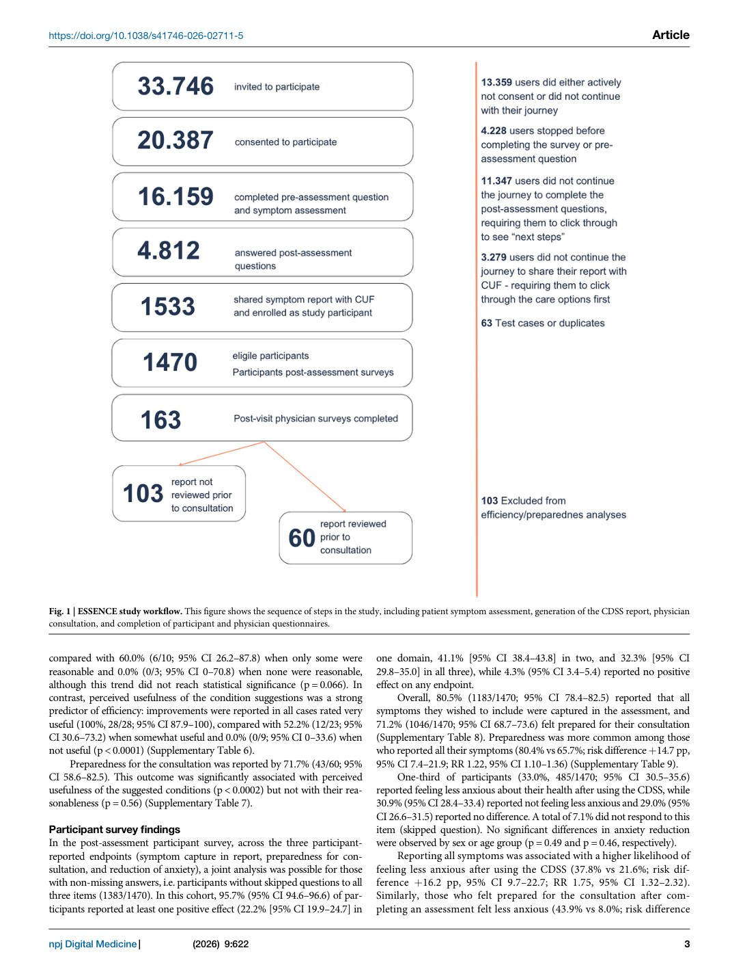
Extra evidence A · figura / tabla / plot 2/5
Digital front door CDSS · página del PDF 3 · DOI: 10.1038/s41746-026-02711-5
QUÉ MIRAR
Prospective post-market clinical follow-up in routine care.
Identifique qué variable entra al modelo, qué salida se entrega y qué decisión humana apoya.
Conecte la figura/tabla con pandas: columnas, target, train/test y métrica clínica.
Discuta el error peligroso: falso negativo, falso positivo, retraso o sobrecarga de alertas.
Pregunta para estudiantes:
¿Qué tabla mínima crearías para reproducir esta lógica en Colab?

Slide 8
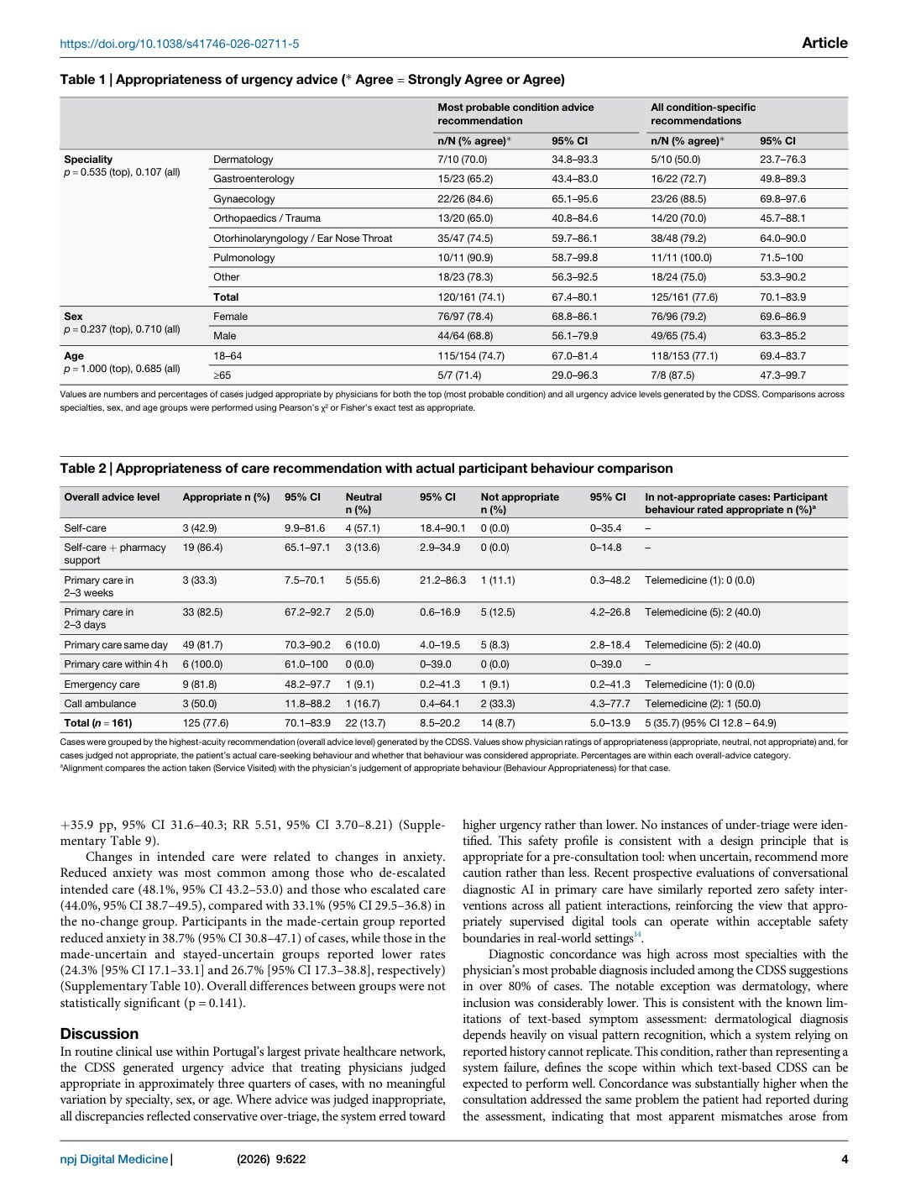
Extra evidence A · figura / tabla / plot 3/5
Digital front door CDSS · página del PDF 4 · DOI: 10.1038/s41746-026-02711-5
QUÉ MIRAR
Prospective post-market clinical follow-up in routine care.
Identifique qué variable entra al modelo, qué salida se entrega y qué decisión humana apoya.
Conecte la figura/tabla con pandas: columnas, target, train/test y métrica clínica.
Discuta el error peligroso: falso negativo, falso positivo, retraso o sobrecarga de alertas.
Pregunta para estudiantes:
¿Qué tabla mínima crearías para reproducir esta lógica en Colab?

Slide 9
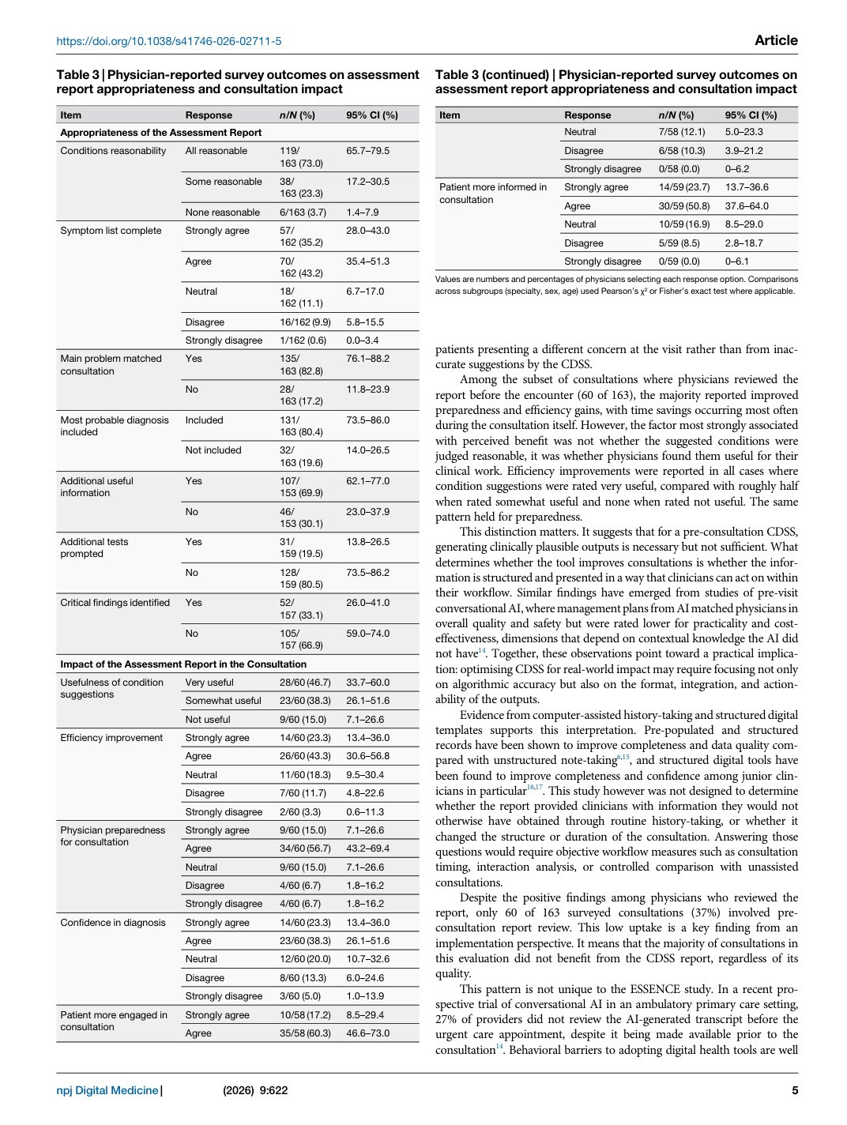
Extra evidence A · figura / tabla / plot 4/5
Digital front door CDSS · página del PDF 5 · DOI: 10.1038/s41746-026-02711-5
QUÉ MIRAR
Prospective post-market clinical follow-up in routine care.
Identifique qué variable entra al modelo, qué salida se entrega y qué decisión humana apoya.
Conecte la figura/tabla con pandas: columnas, target, train/test y métrica clínica.
Discuta el error peligroso: falso negativo, falso positivo, retraso o sobrecarga de alertas.
Pregunta para estudiantes:
¿Qué tabla mínima crearías para reproducir esta lógica en Colab?

Slide 10
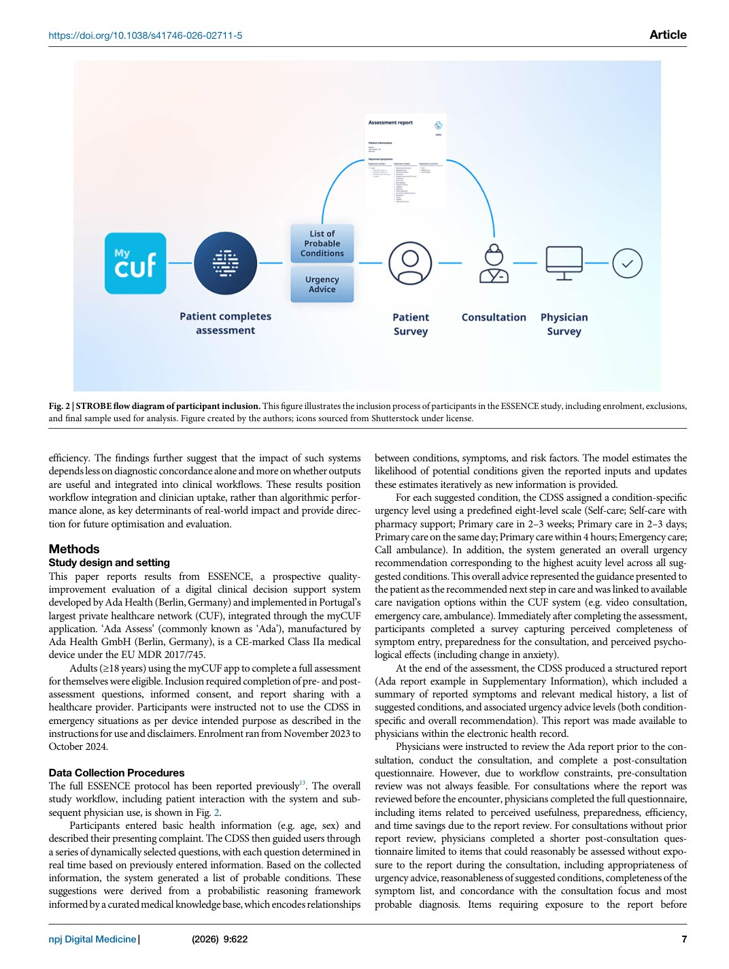
Extra evidence A · figura / tabla / plot 5/5
Digital front door CDSS · página del PDF 7 · DOI: 10.1038/s41746-026-02711-5
QUÉ MIRAR
Prospective post-market clinical follow-up in routine care.
Identifique qué variable entra al modelo, qué salida se entrega y qué decisión humana apoya.
Conecte la figura/tabla con pandas: columnas, target, train/test y métrica clínica.
Discuta el error peligroso: falso negativo, falso positivo, retraso o sobrecarga de alertas.
Pregunta para estudiantes:
¿Qué tabla mínima crearías para reproducir esta lógica en Colab?

Slide 11
Extra evidence B · evidencia integrada
ActiTect: a generalizable machine learning pipeline for REM sleep behavior disorder screening through standardized actigraphy
ActiTect wearable RBD screening
Problema clínico: convertir datos cotidianos en una decisión de priorización clínica.
Open-source ML pipeline for wrist actigraphy RBD screening.
Preprocessing harmonizes multi-device data and detects sleep/wear periods.
External cohorts showed AUROC 0.84 and 0.94.
Teaching link: wearable signals can become scalable neurological screening.
Cómo convertirlo en práctica Python
nocturnal accelerometer features → RBD probability / referral flag
DataFrame: una fila = paciente, episodio o ventana temporal.
Features: variables disponibles antes de la decisión.
Target: evento clínico, riesgo o categoría de acción.
Métrica: sensibilidad, PPV/NPV, AUC, tiempo o carga de alertas.
Fuente: npj Digital Medicine · DOI: 10.1038/s41746-026-02738-8

Slide 12
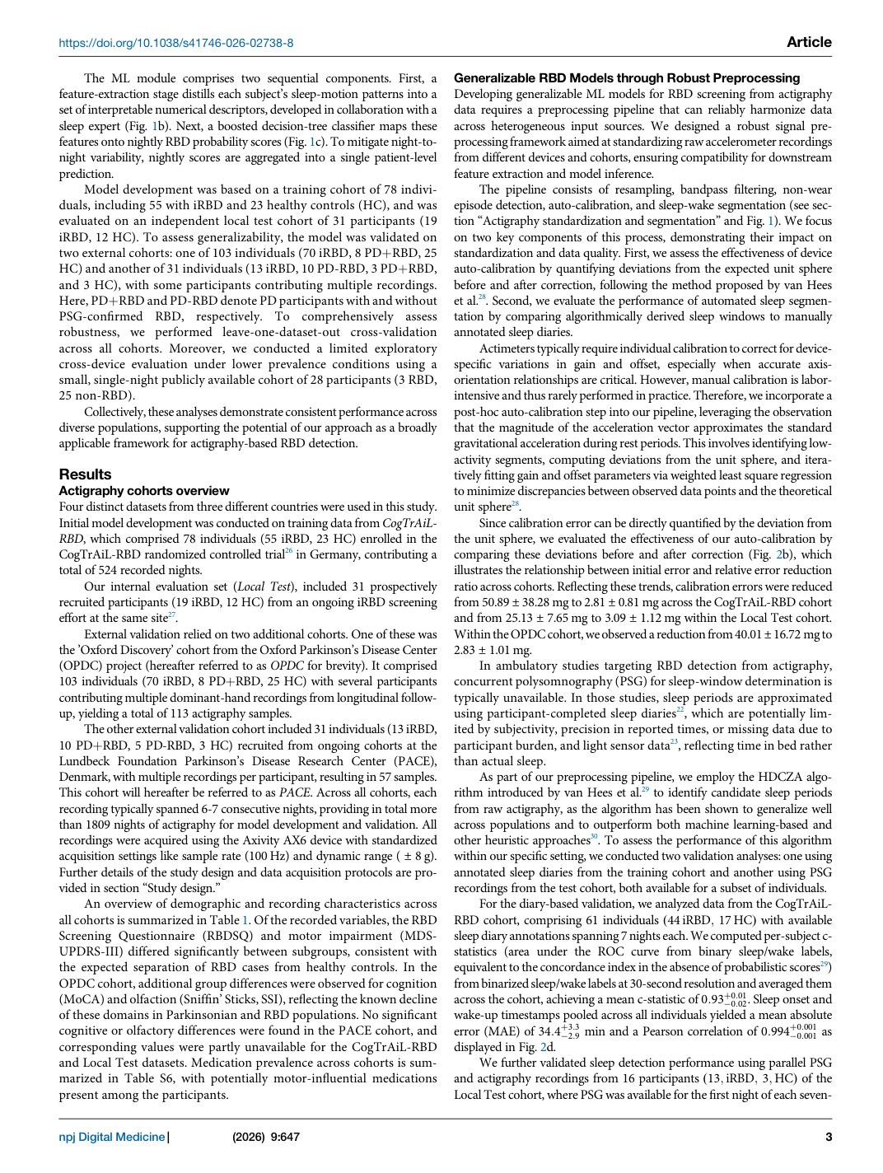
Extra evidence B · figura / tabla / plot 1/8
ActiTect wearable RBD screening · página del PDF 3 · DOI: 10.1038/s41746-026-02738-8
QUÉ MIRAR
Open-source ML pipeline for wrist actigraphy RBD screening.
Identifique qué variable entra al modelo, qué salida se entrega y qué decisión humana apoya.
Conecte la figura/tabla con pandas: columnas, target, train/test y métrica clínica.
Discuta el error peligroso: falso negativo, falso positivo, retraso o sobrecarga de alertas.
Pregunta para estudiantes:
¿Qué tabla mínima crearías para reproducir esta lógica en Colab?

Slide 13
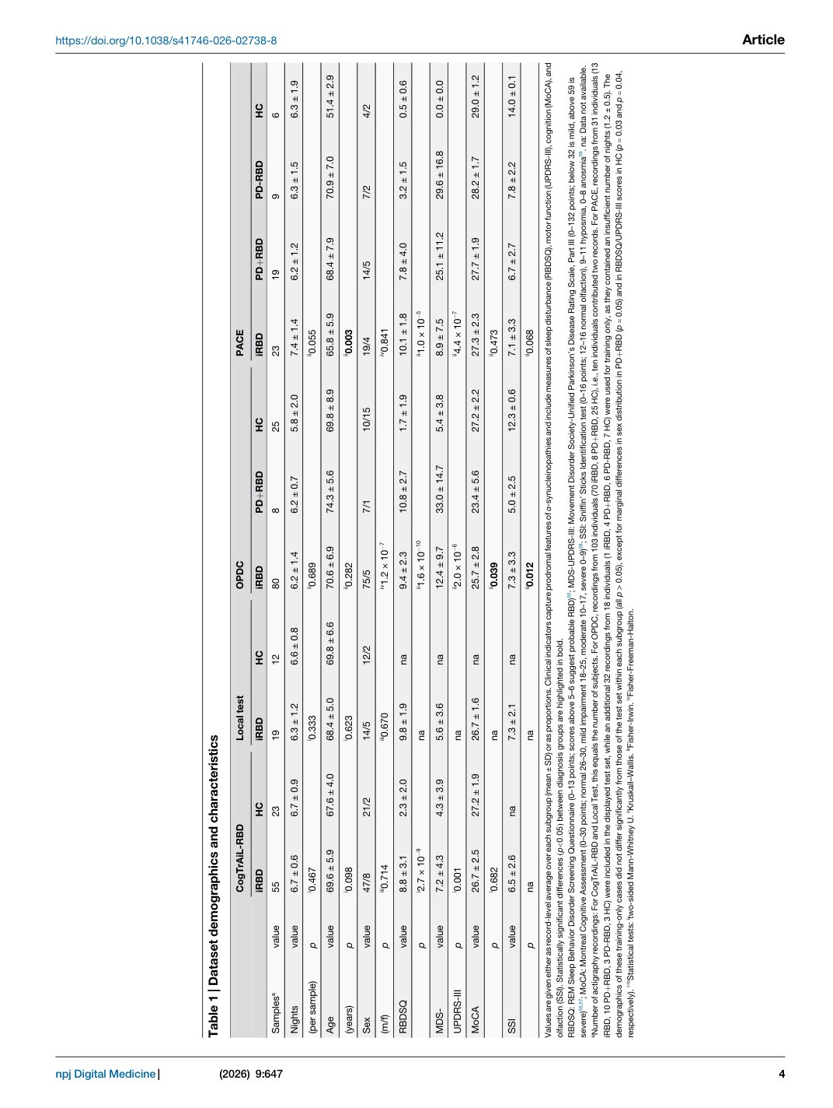
Extra evidence B · figura / tabla / plot 2/8
ActiTect wearable RBD screening · página del PDF 4 · DOI: 10.1038/s41746-026-02738-8
QUÉ MIRAR
Open-source ML pipeline for wrist actigraphy RBD screening.
Identifique qué variable entra al modelo, qué salida se entrega y qué decisión humana apoya.
Conecte la figura/tabla con pandas: columnas, target, train/test y métrica clínica.
Discuta el error peligroso: falso negativo, falso positivo, retraso o sobrecarga de alertas.
Pregunta para estudiantes:
¿Qué tabla mínima crearías para reproducir esta lógica en Colab?

Slide 14
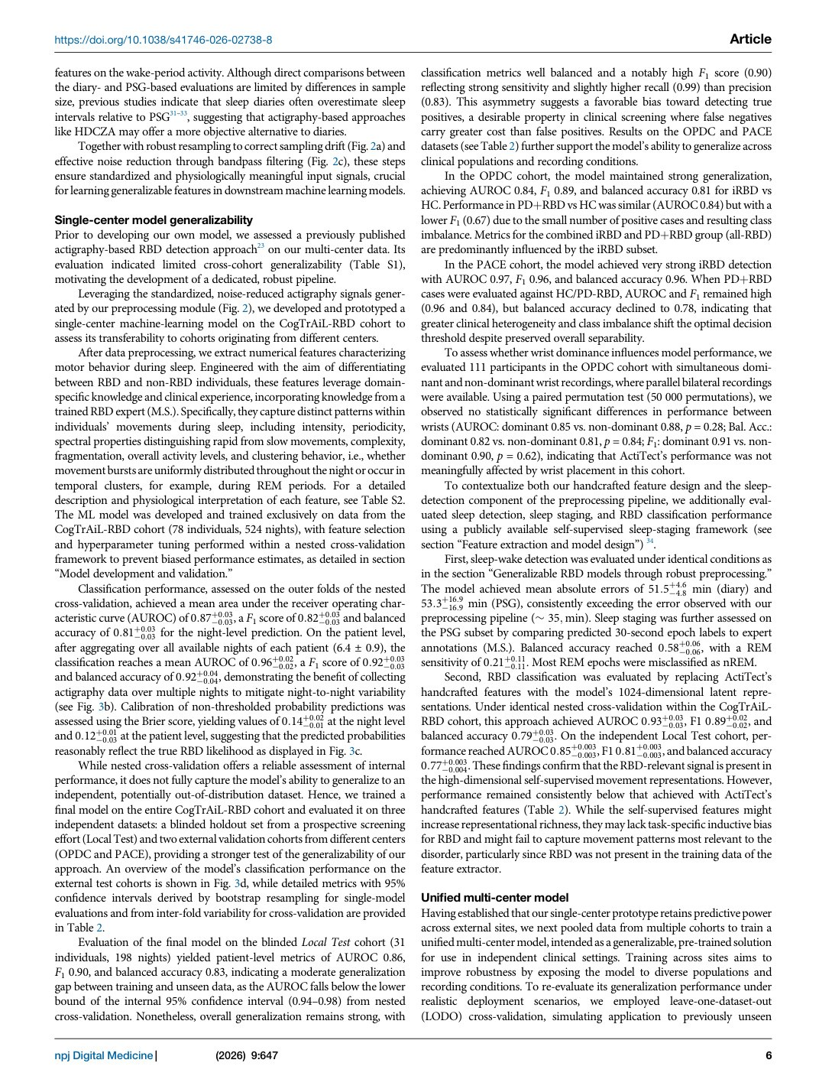
Extra evidence B · figura / tabla / plot 3/8
ActiTect wearable RBD screening · página del PDF 6 · DOI: 10.1038/s41746-026-02738-8
QUÉ MIRAR
Open-source ML pipeline for wrist actigraphy RBD screening.
Identifique qué variable entra al modelo, qué salida se entrega y qué decisión humana apoya.
Conecte la figura/tabla con pandas: columnas, target, train/test y métrica clínica.
Discuta el error peligroso: falso negativo, falso positivo, retraso o sobrecarga de alertas.
Pregunta para estudiantes:
¿Qué tabla mínima crearías para reproducir esta lógica en Colab?

Slide 15
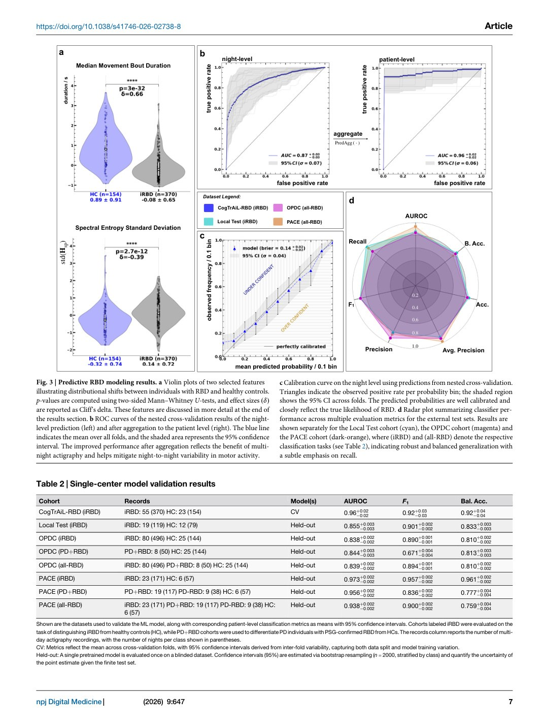
Extra evidence B · figura / tabla / plot 4/8
ActiTect wearable RBD screening · página del PDF 7 · DOI: 10.1038/s41746-026-02738-8
QUÉ MIRAR
Open-source ML pipeline for wrist actigraphy RBD screening.
Identifique qué variable entra al modelo, qué salida se entrega y qué decisión humana apoya.
Conecte la figura/tabla con pandas: columnas, target, train/test y métrica clínica.
Discuta el error peligroso: falso negativo, falso positivo, retraso o sobrecarga de alertas.
Pregunta para estudiantes:
¿Qué tabla mínima crearías para reproducir esta lógica en Colab?

Slide 16
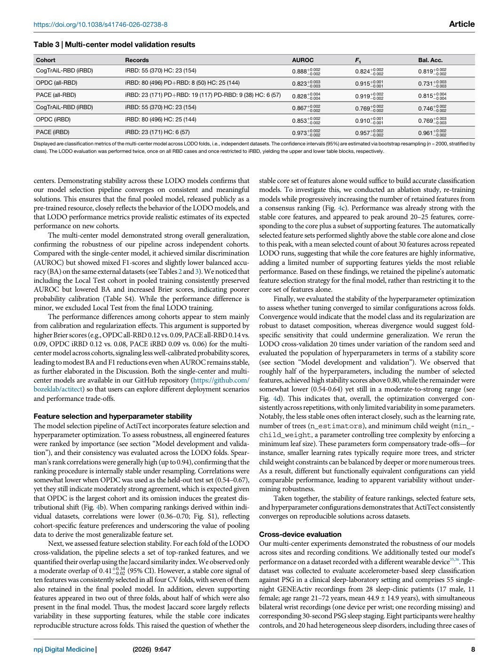
Extra evidence B · figura / tabla / plot 5/8
ActiTect wearable RBD screening · página del PDF 8 · DOI: 10.1038/s41746-026-02738-8
QUÉ MIRAR
Open-source ML pipeline for wrist actigraphy RBD screening.
Identifique qué variable entra al modelo, qué salida se entrega y qué decisión humana apoya.
Conecte la figura/tabla con pandas: columnas, target, train/test y métrica clínica.
Discuta el error peligroso: falso negativo, falso positivo, retraso o sobrecarga de alertas.
Pregunta para estudiantes:
¿Qué tabla mínima crearías para reproducir esta lógica en Colab?

Slide 17
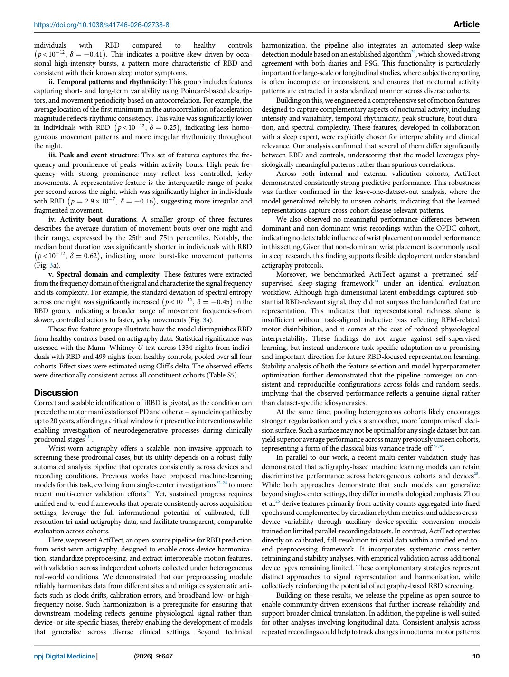
Extra evidence B · figura / tabla / plot 6/8
ActiTect wearable RBD screening · página del PDF 10 · DOI: 10.1038/s41746-026-02738-8
QUÉ MIRAR
Open-source ML pipeline for wrist actigraphy RBD screening.
Identifique qué variable entra al modelo, qué salida se entrega y qué decisión humana apoya.
Conecte la figura/tabla con pandas: columnas, target, train/test y métrica clínica.
Discuta el error peligroso: falso negativo, falso positivo, retraso o sobrecarga de alertas.
Pregunta para estudiantes:
¿Qué tabla mínima crearías para reproducir esta lógica en Colab?

Slide 18
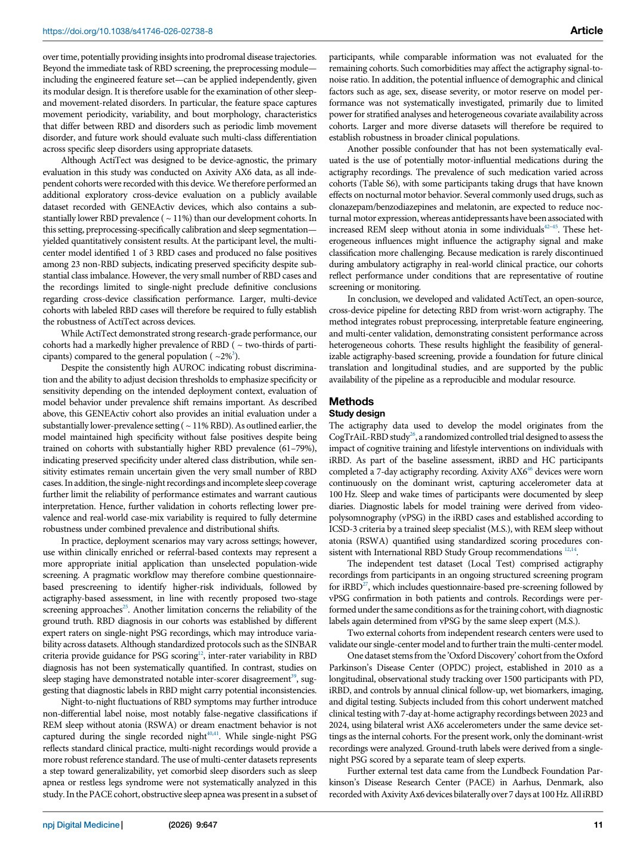
Extra evidence B · figura / tabla / plot 7/8
ActiTect wearable RBD screening · página del PDF 11 · DOI: 10.1038/s41746-026-02738-8
QUÉ MIRAR
Open-source ML pipeline for wrist actigraphy RBD screening.
Identifique qué variable entra al modelo, qué salida se entrega y qué decisión humana apoya.
Conecte la figura/tabla con pandas: columnas, target, train/test y métrica clínica.
Discuta el error peligroso: falso negativo, falso positivo, retraso o sobrecarga de alertas.
Pregunta para estudiantes:
¿Qué tabla mínima crearías para reproducir esta lógica en Colab?

Slide 19
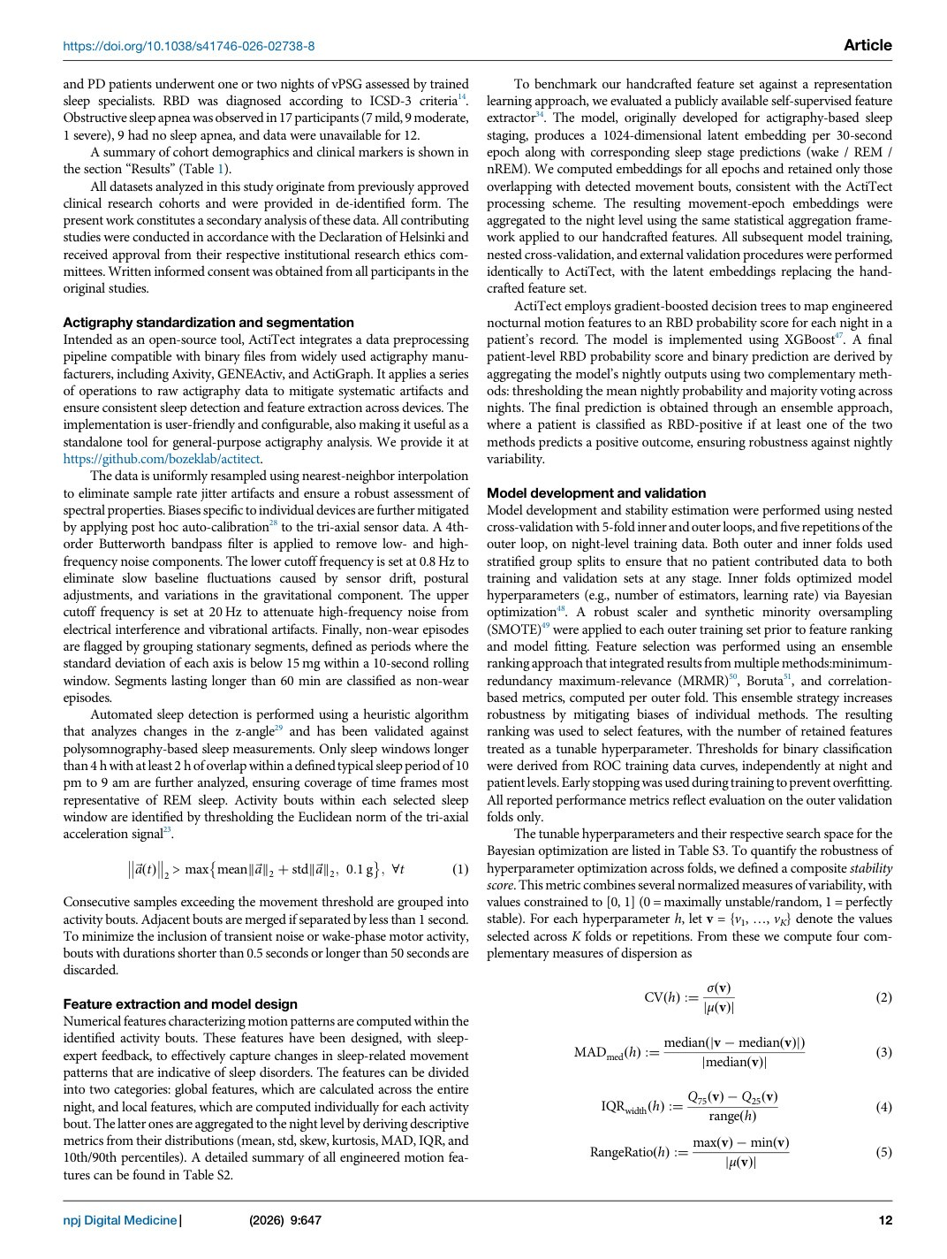
Extra evidence B · figura / tabla / plot 8/8
ActiTect wearable RBD screening · página del PDF 12 · DOI: 10.1038/s41746-026-02738-8
QUÉ MIRAR
Open-source ML pipeline for wrist actigraphy RBD screening.
Identifique qué variable entra al modelo, qué salida se entrega y qué decisión humana apoya.
Conecte la figura/tabla con pandas: columnas, target, train/test y métrica clínica.
Discuta el error peligroso: falso negativo, falso positivo, retraso o sobrecarga de alertas.
Pregunta para estudiantes:
¿Qué tabla mínima crearías para reproducir esta lógica en Colab?

Slide 20
Extra evidence C · evidencia integrada
Transformer-DAPT: AI-based dynamic assessment of ischemic and bleeding risks in patients on DAPT following PCI
Transformer-DAPT
Problema clínico: convertir datos cotidianos en una decisión de priorización clínica.
29,032 Mayo Clinic patients; external validation in 19,173 OneFlorida+ patients.
Transformer survival framework predicts ischemic and bleeding risks over time.
Dynamic risk trajectories support individualized DAPT reassessment.
Teaching link: time-dependent risk curves can guide follow-up conversations.
Cómo convertirlo en práctica Python
longitudinal EHR + PCI data → ischemic/bleeding risk trajectories
DataFrame: una fila = paciente, episodio o ventana temporal.
Features: variables disponibles antes de la decisión.
Target: evento clínico, riesgo o categoría de acción.
Métrica: sensibilidad, PPV/NPV, AUC, tiempo o carga de alertas.
Fuente: npj Digital Medicine · DOI: 10.1038/s41746-026-02977-9

Slide 21
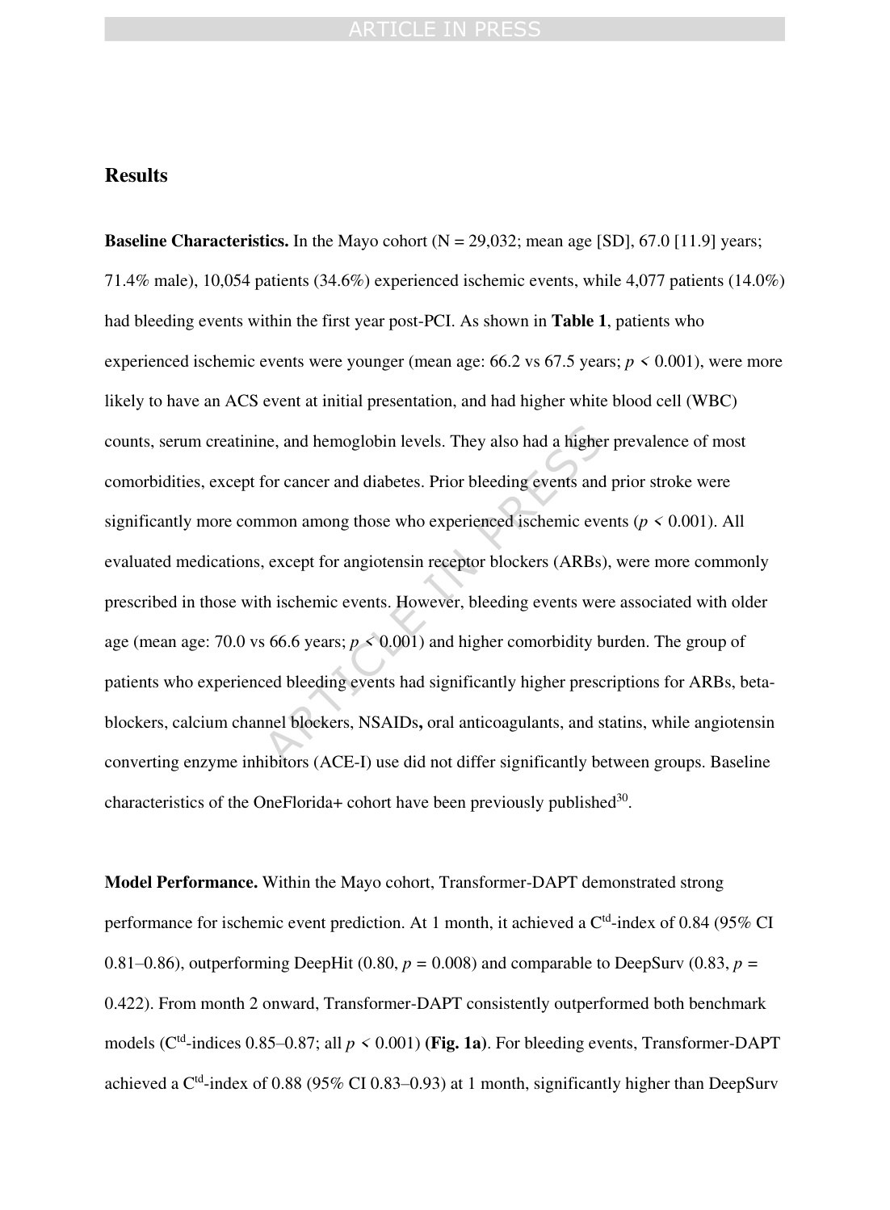
Extra evidence C · figura / tabla / plot 1/9
Transformer-DAPT · página del PDF 7 · DOI: 10.1038/s41746-026-02977-9
QUÉ MIRAR
29,032 Mayo Clinic patients; external validation in 19,173 OneFlorida+ patients.
Identifique qué variable entra al modelo, qué salida se entrega y qué decisión humana apoya.
Conecte la figura/tabla con pandas: columnas, target, train/test y métrica clínica.
Discuta el error peligroso: falso negativo, falso positivo, retraso o sobrecarga de alertas.
Pregunta para estudiantes:
¿Qué tabla mínima crearías para reproducir esta lógica en Colab?

Slide 22
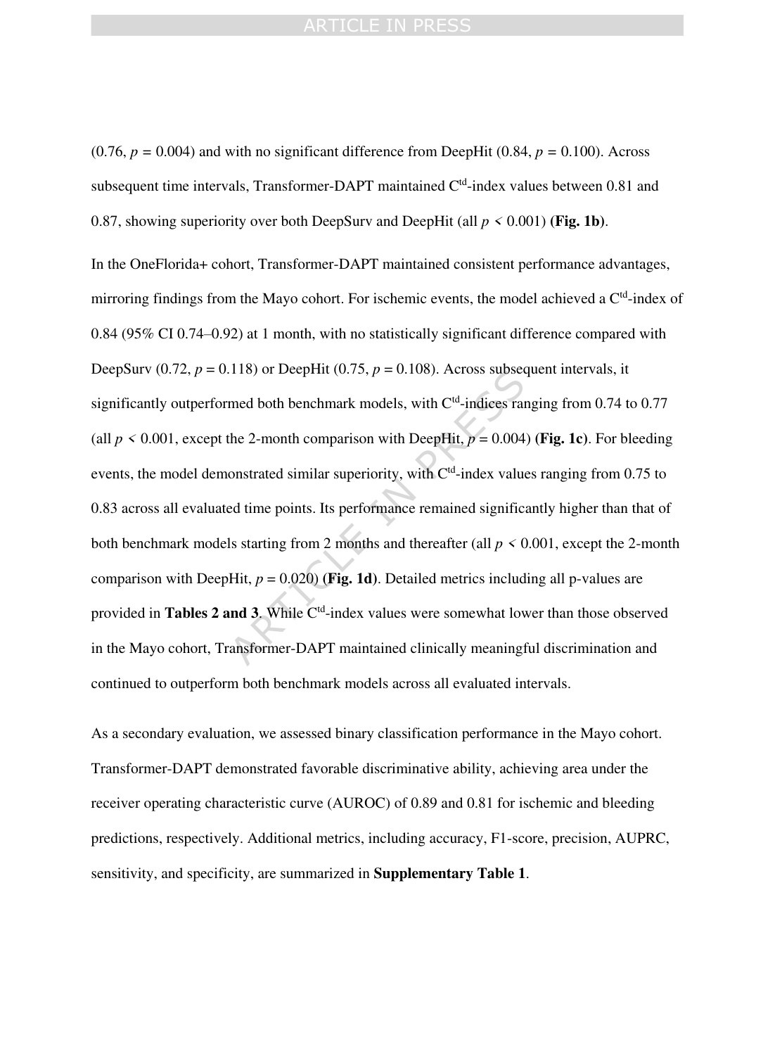
Extra evidence C · figura / tabla / plot 2/9
Transformer-DAPT · página del PDF 8 · DOI: 10.1038/s41746-026-02977-9
QUÉ MIRAR
29,032 Mayo Clinic patients; external validation in 19,173 OneFlorida+ patients.
Identifique qué variable entra al modelo, qué salida se entrega y qué decisión humana apoya.
Conecte la figura/tabla con pandas: columnas, target, train/test y métrica clínica.
Discuta el error peligroso: falso negativo, falso positivo, retraso o sobrecarga de alertas.
Pregunta para estudiantes:
¿Qué tabla mínima crearías para reproducir esta lógica en Colab?

Slide 23
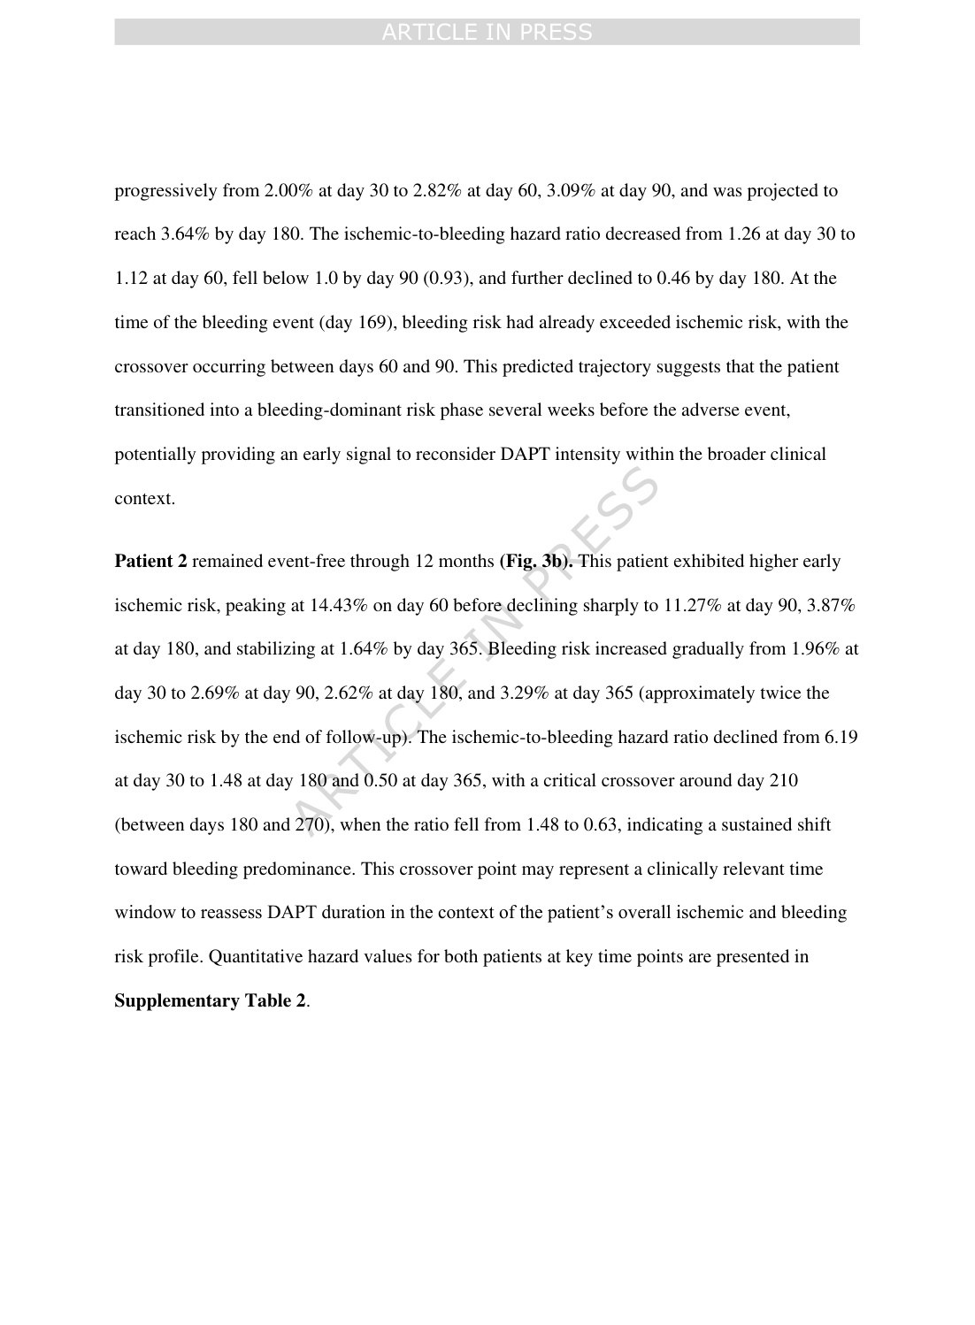
Extra evidence C · figura / tabla / plot 3/9
Transformer-DAPT · página del PDF 11 · DOI: 10.1038/s41746-026-02977-9
QUÉ MIRAR
29,032 Mayo Clinic patients; external validation in 19,173 OneFlorida+ patients.
Identifique qué variable entra al modelo, qué salida se entrega y qué decisión humana apoya.
Conecte la figura/tabla con pandas: columnas, target, train/test y métrica clínica.
Discuta el error peligroso: falso negativo, falso positivo, retraso o sobrecarga de alertas.
Pregunta para estudiantes:
¿Qué tabla mínima crearías para reproducir esta lógica en Colab?

Slide 24
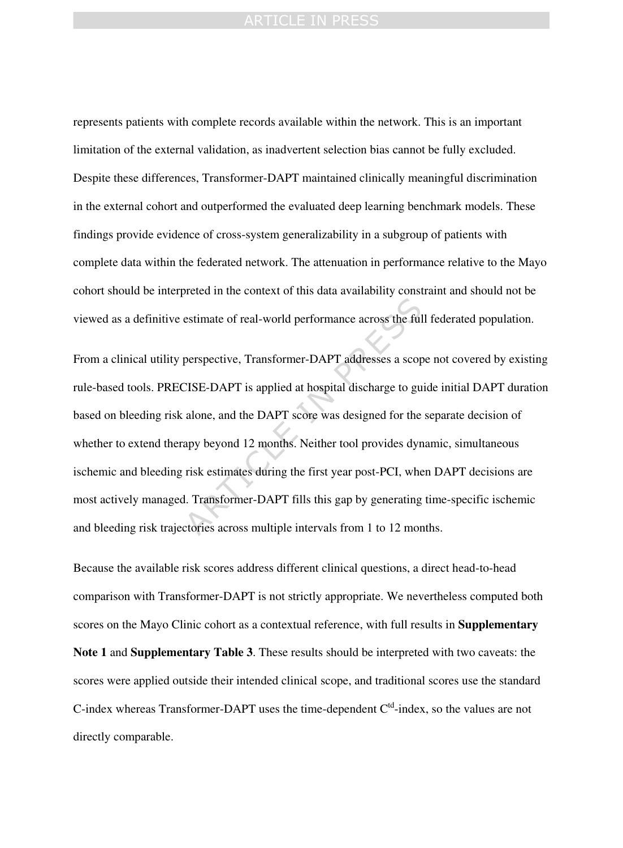
Extra evidence C · figura / tabla / plot 4/9
Transformer-DAPT · página del PDF 13 · DOI: 10.1038/s41746-026-02977-9
QUÉ MIRAR
29,032 Mayo Clinic patients; external validation in 19,173 OneFlorida+ patients.
Identifique qué variable entra al modelo, qué salida se entrega y qué decisión humana apoya.
Conecte la figura/tabla con pandas: columnas, target, train/test y métrica clínica.
Discuta el error peligroso: falso negativo, falso positivo, retraso o sobrecarga de alertas.
Pregunta para estudiantes:
¿Qué tabla mínima crearías para reproducir esta lógica en Colab?

Slide 25
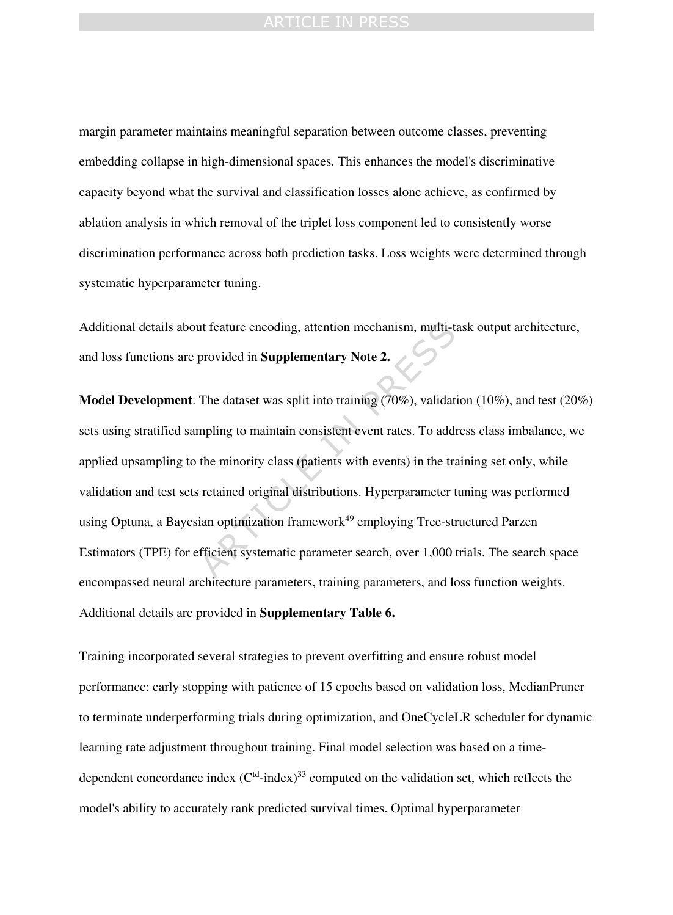
Extra evidence C · figura / tabla / plot 5/9
Transformer-DAPT · página del PDF 25 · DOI: 10.1038/s41746-026-02977-9
QUÉ MIRAR
29,032 Mayo Clinic patients; external validation in 19,173 OneFlorida+ patients.
Identifique qué variable entra al modelo, qué salida se entrega y qué decisión humana apoya.
Conecte la figura/tabla con pandas: columnas, target, train/test y métrica clínica.
Discuta el error peligroso: falso negativo, falso positivo, retraso o sobrecarga de alertas.
Pregunta para estudiantes:
¿Qué tabla mínima crearías para reproducir esta lógica en Colab?

Slide 26
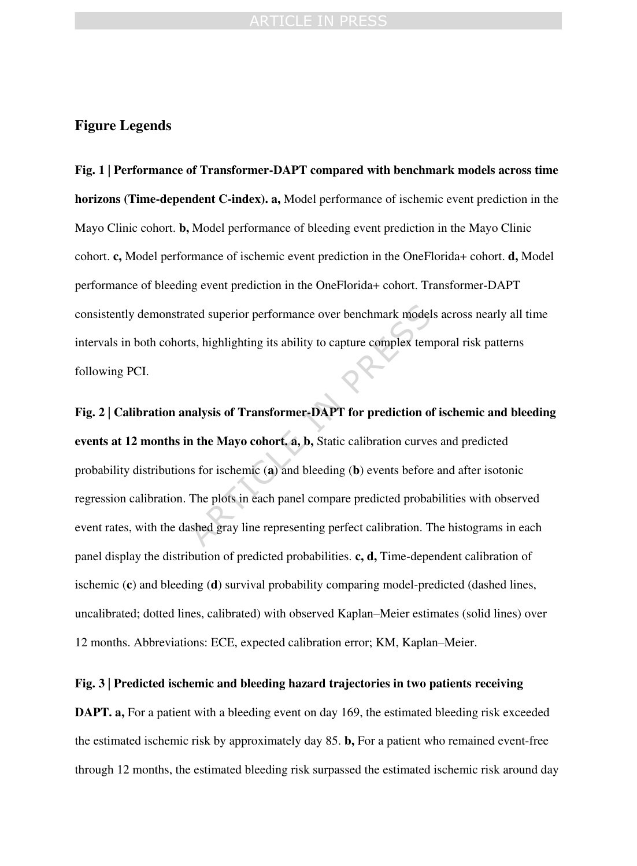
Extra evidence C · figura / tabla / plot 6/9
Transformer-DAPT · página del PDF 36 · DOI: 10.1038/s41746-026-02977-9
QUÉ MIRAR
29,032 Mayo Clinic patients; external validation in 19,173 OneFlorida+ patients.
Identifique qué variable entra al modelo, qué salida se entrega y qué decisión humana apoya.
Conecte la figura/tabla con pandas: columnas, target, train/test y métrica clínica.
Discuta el error peligroso: falso negativo, falso positivo, retraso o sobrecarga de alertas.
Pregunta para estudiantes:
¿Qué tabla mínima crearías para reproducir esta lógica en Colab?

Slide 27
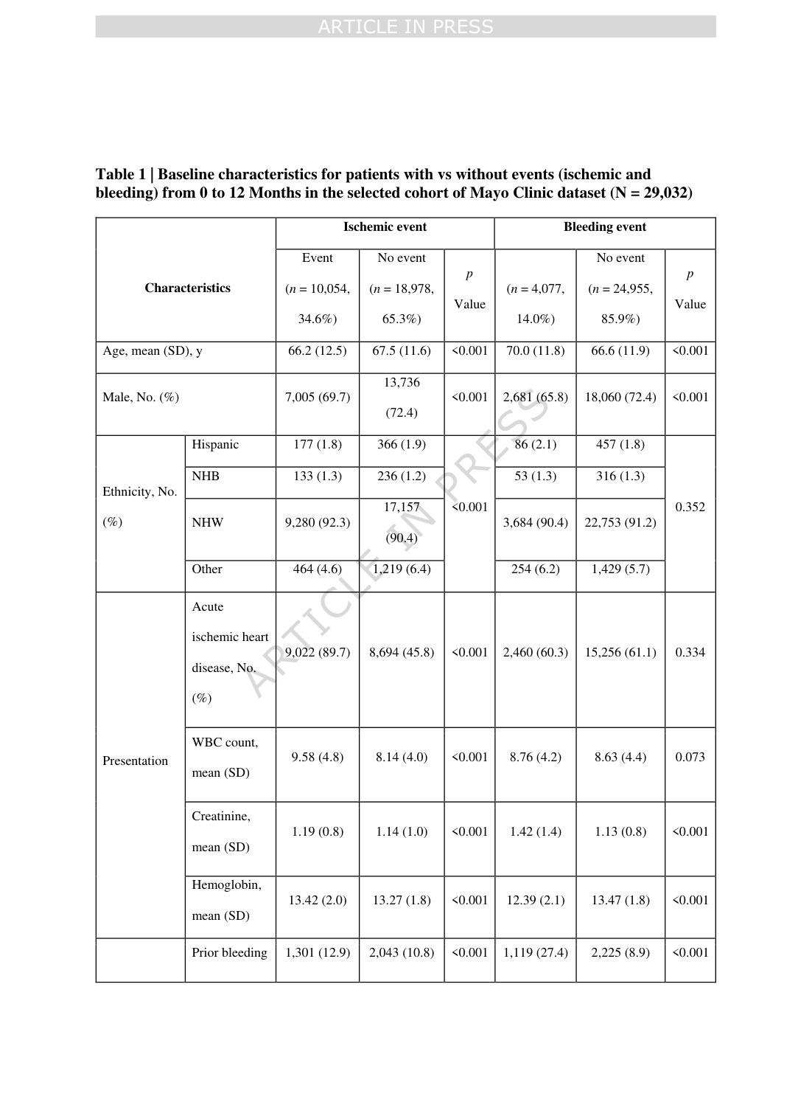
Extra evidence C · figura / tabla / plot 7/9
Transformer-DAPT · página del PDF 38 · DOI: 10.1038/s41746-026-02977-9
QUÉ MIRAR
29,032 Mayo Clinic patients; external validation in 19,173 OneFlorida+ patients.
Identifique qué variable entra al modelo, qué salida se entrega y qué decisión humana apoya.
Conecte la figura/tabla con pandas: columnas, target, train/test y métrica clínica.
Discuta el error peligroso: falso negativo, falso positivo, retraso o sobrecarga de alertas.
Pregunta para estudiantes:
¿Qué tabla mínima crearías para reproducir esta lógica en Colab?

Slide 28
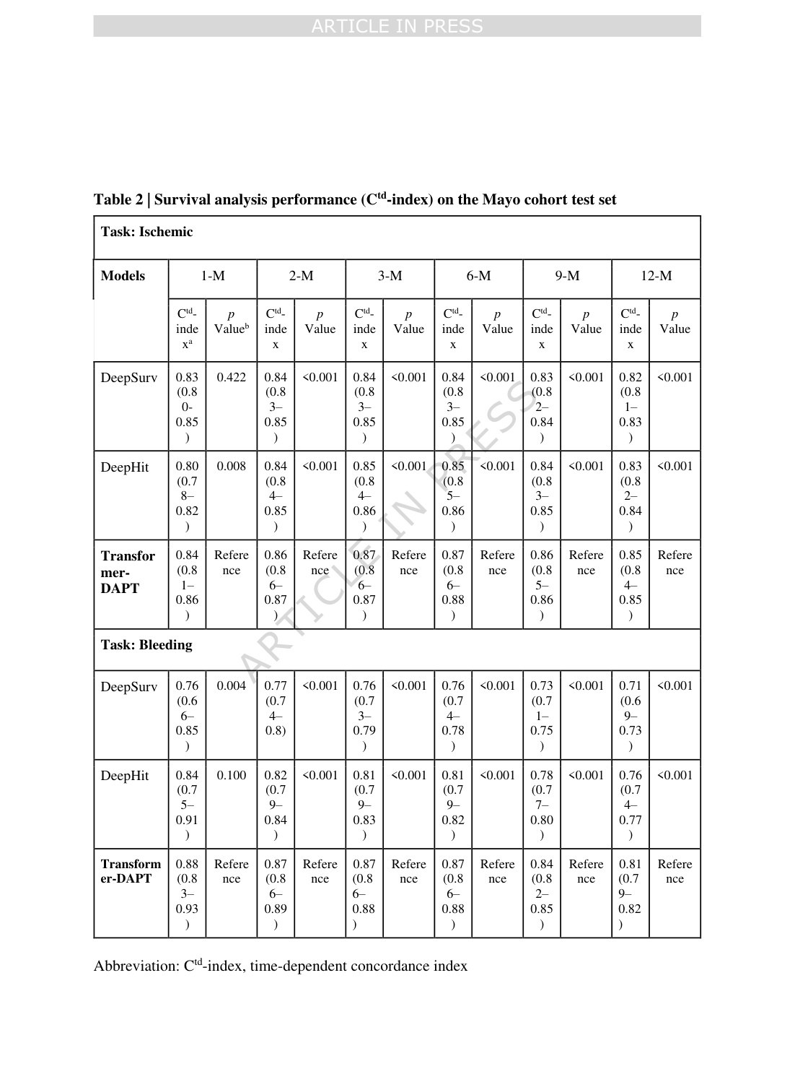
Extra evidence C · figura / tabla / plot 8/9
Transformer-DAPT · página del PDF 41 · DOI: 10.1038/s41746-026-02977-9
QUÉ MIRAR
29,032 Mayo Clinic patients; external validation in 19,173 OneFlorida+ patients.
Identifique qué variable entra al modelo, qué salida se entrega y qué decisión humana apoya.
Conecte la figura/tabla con pandas: columnas, target, train/test y métrica clínica.
Discuta el error peligroso: falso negativo, falso positivo, retraso o sobrecarga de alertas.
Pregunta para estudiantes:
¿Qué tabla mínima crearías para reproducir esta lógica en Colab?

Slide 29
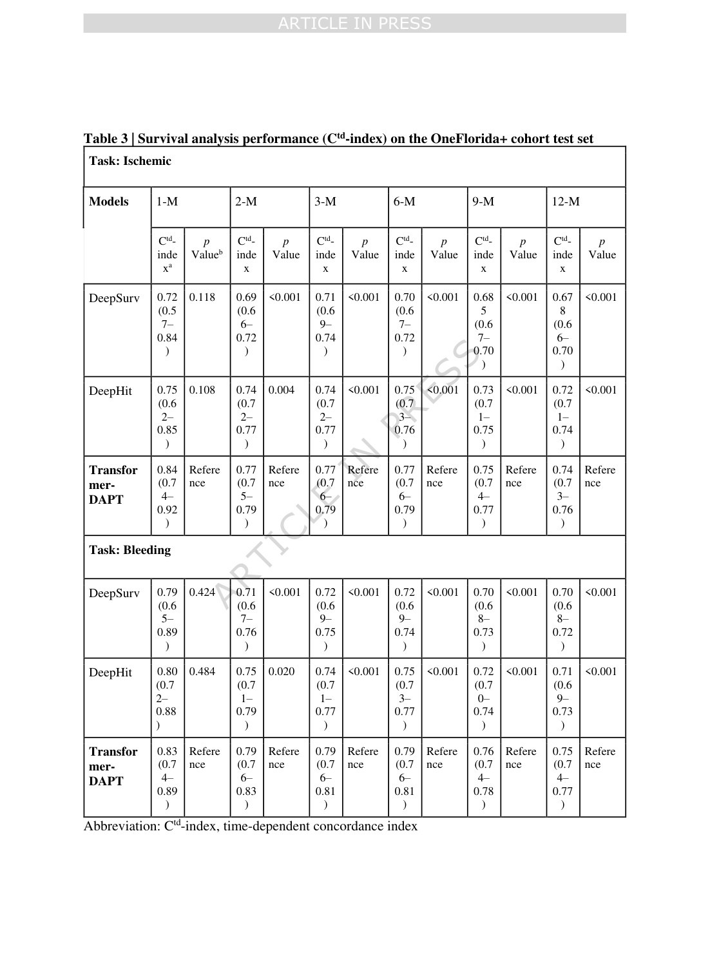
Extra evidence C · figura / tabla / plot 9/9
Transformer-DAPT · página del PDF 43 · DOI: 10.1038/s41746-026-02977-9
QUÉ MIRAR
29,032 Mayo Clinic patients; external validation in 19,173 OneFlorida+ patients.
Identifique qué variable entra al modelo, qué salida se entrega y qué decisión humana apoya.
Conecte la figura/tabla con pandas: columnas, target, train/test y métrica clínica.
Discuta el error peligroso: falso negativo, falso positivo, retraso o sobrecarga de alertas.
Pregunta para estudiantes:
¿Qué tabla mínima crearías para reproducir esta lógica en Colab?

Slide 30
Extra evidence D · evidencia integrada
Integrating large language models for enhanced predictive analytics in healthcare
Hopkins LLM predictive analytics
Problema clínico: convertir datos cotidianos en una decisión de priorización clínica.
Structured EHR data used to fine-tune a 7B-parameter LLaMA-style clinical LLM.
42,160 Johns Hopkins patients plus external validation across health systems.
Mean ROC-AUC 0.84 across prediction tasks.
Teaching link: LLMs can act as unified predictive engines, not only chatbots.
Cómo convertirlo en práctica Python
structured EHR serialized as text → readmission / mortality / ICU admission predictions
DataFrame: una fila = paciente, episodio o ventana temporal.
Features: variables disponibles antes de la decisión.
Target: evento clínico, riesgo o categoría de acción.
Métrica: sensibilidad, PPV/NPV, AUC, tiempo o carga de alertas.
Fuente: npj Digital Medicine · DOI: 10.1038/s41746-026-02572-y

Slide 31
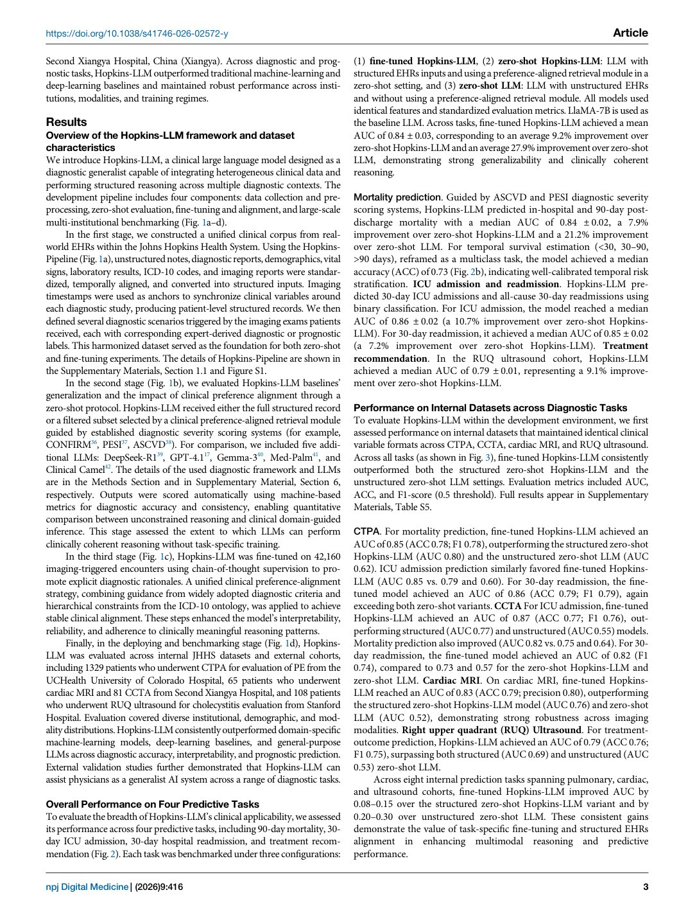
Extra evidence D · figura / tabla / plot 1/3
Hopkins LLM predictive analytics · página del PDF 3 · DOI: 10.1038/s41746-026-02572-y
QUÉ MIRAR
Structured EHR data used to fine-tune a 7B-parameter LLaMA-style clinical LLM.
Identifique qué variable entra al modelo, qué salida se entrega y qué decisión humana apoya.
Conecte la figura/tabla con pandas: columnas, target, train/test y métrica clínica.
Discuta el error peligroso: falso negativo, falso positivo, retraso o sobrecarga de alertas.
Pregunta para estudiantes:
¿Qué tabla mínima crearías para reproducir esta lógica en Colab?

Slide 32
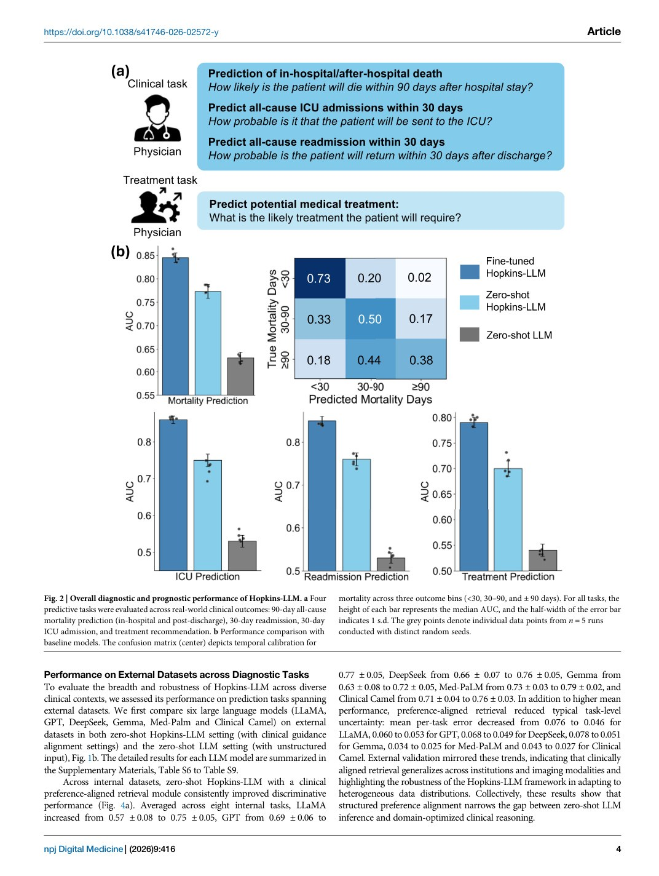
Extra evidence D · figura / tabla / plot 2/3
Hopkins LLM predictive analytics · página del PDF 4 · DOI: 10.1038/s41746-026-02572-y
QUÉ MIRAR
Structured EHR data used to fine-tune a 7B-parameter LLaMA-style clinical LLM.
Identifique qué variable entra al modelo, qué salida se entrega y qué decisión humana apoya.
Conecte la figura/tabla con pandas: columnas, target, train/test y métrica clínica.
Discuta el error peligroso: falso negativo, falso positivo, retraso o sobrecarga de alertas.
Pregunta para estudiantes:
¿Qué tabla mínima crearías para reproducir esta lógica en Colab?

Slide 33
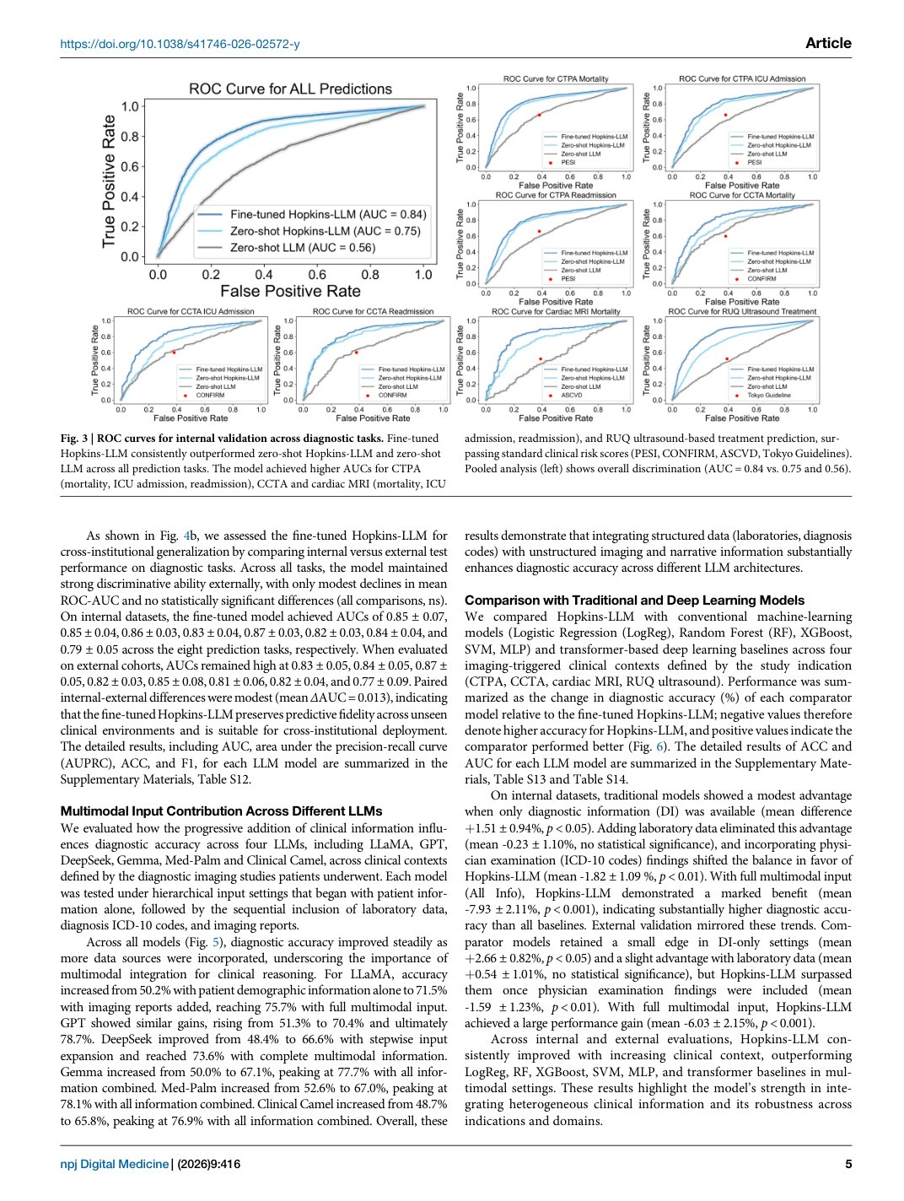
Extra evidence D · figura / tabla / plot 3/3
Hopkins LLM predictive analytics · página del PDF 5 · DOI: 10.1038/s41746-026-02572-y
QUÉ MIRAR
Structured EHR data used to fine-tune a 7B-parameter LLaMA-style clinical LLM.
Identifique qué variable entra al modelo, qué salida se entrega y qué decisión humana apoya.
Conecte la figura/tabla con pandas: columnas, target, train/test y métrica clínica.
Discuta el error peligroso: falso negativo, falso positivo, retraso o sobrecarga de alertas.
Pregunta para estudiantes:
¿Qué tabla mínima crearías para reproducir esta lógica en Colab?

Slide 34
Mapa de integración · todos los artículos añadidos en su sección
No es un apéndice: cada bloque se coloca después del paper correspondiente en la Sesión 6.
✓ Paper 1: SIMPLE-HF risk score
4 páginas con figura/tabla/plot
✓ Paper 7: ED-Foundation
14 páginas con figura/tabla/plot
✓ Paper 16: Clinician + AI prognosis
2 páginas con figura/tabla/plot
✓ Paper 2: AKI continuous monitoring
7 páginas con figura/tabla/plot
✓ Paper 8: Autonomous ED AI agent
7 páginas con figura/tabla/plot
✓ Extra evidence A: Digital front door CDSS
5 páginas con figura/tabla/plot
✓ Paper 3: Sepsis trajectories
9 páginas con figura/tabla/plot
✓ Paper 9: Virtual Nursing
5 páginas con figura/tabla/plot
✓ Extra evidence B: ActiTect wearable RBD screening
8 páginas con figura/tabla/plot
✓ Paper 4: AI-TEW early warning
8 páginas con figura/tabla/plot
✓ Paper 12: Stroke exergame
5 páginas con figura/tabla/plot
✓ Extra evidence C: Transformer-DAPT
9 páginas con figura/tabla/plot
✓ Paper 5: Clinicians vs AI ICU
13 páginas con figura/tabla/plot
✓ Paper 13: AI-ECG + AI-FoCUS
7 páginas con figura/tabla/plot
✓ Extra evidence D: Hopkins LLM predictive analytics
3 páginas con figura/tabla/plot
✓ Paper 6: End-of-surgery infection risk
13 páginas con figura/tabla/plot
✓ Paper 15: Diabetic retinopathy screening
6 páginas con figura/tabla/plot
Versión reconstruida: mantiene el PPT original y añade evidencia visual en el flujo correcto.

Slide 35
COLAB
Live Colab notebook: what you will build
This is the practical core after the paper discussion.
Imports
What the notebook demonstrates
import pandas as pd
from sklearn.model_selection import train_test_split
from sklearn.linear_model import LogisticRegression
from sklearn.metrics import classification_report, confusion_matrix
• Load a clinical CSV.
• Inspect missing values and variable types.
• Define X features and y target.
• Train a Logistic Regression model.
• Print accuracy, confusion matrix, sensitivity-related outputs.
Sesión 6 · Python para IA médica · Google Colab + pandas + scikit-learn
31

Slide 36
COLAB
Step 1 — Load and inspect clinical data
They should see the patient table before they model it.
pandas inspection
Ask students
df = pd.read_csv('session6_patient_care_practice_dataset.csv')
print(df.shape)
df.head()
df.describe()
• What is one row?
• Which columns are vitals?
• Which columns are labs?
• Which column is the target?
• Are any values clinically impossible?
Sesión 6 · Python para IA médica · Google Colab + pandas + scikit-learn
32

Slide 37
COLAB
Step 2 — Select features and target
A clinical question becomes code only after this step.
features + target
Clinical translation
features = [
'age','bmi','heart_rate','systolic_bp','spo2',
'temperature_c','respiratory_rate','glucose_mg_dl',
'egfr','medication_count','previous_admissions'
]
X = df[features]
y = df['deterioration_48h']
• Features = information available now.
• Target = future clinical event.
• Do not use information that occurs after the decision point.
• This prevents data leakage.
Sesión 6 · Python para IA médica · Google Colab + pandas + scikit-learn
33

Slide 38
COLAB
Step 3 — Train a simple model
Use one transparent classifier first.
model training
Why simple first?
X_train, X_test, y_train, y_test = train_test_split(
X, y, test_size=0.2, random_state=42, stratify=y
)
model = LogisticRegression(max_iter=1000)
model.fit(X_train, y_train)
• Logistic regression is easier to explain.
• It gives probabilities.
• It establishes a baseline.
• Only compare advanced models after baseline is understood.
Sesión 6 · Python para IA médica · Google Colab + pandas + scikit-learn
34

Slide 39
COLAB
Step 4 — Evaluate the model
Metrics are not numbers; they are clinical consequences.
metrics
Discussion
pred = model.predict(X_test)
proba = model.predict_proba(X_test)[:,1]
print(confusion_matrix(y_test, pred))
print(classification_report(y_test, pred))
• How many deteriorating patients were missed?
• How many false alarms were created?
• Would this be acceptable in emergency care?
• What threshold would nursing choose for review?
Sesión 6 · Python para IA médica · Google Colab + pandas + scikit-learn
35

Slide 40
PROTOTYPES
Nursing project idea
Deterioration Watch
Professional use
Candidate variables
Student deliverable
• Predict 48-hour deterioration from vital signs.
• Output: low / medium / high review priority.
• Action: nurse review, not automatic treatment.
• heart_rate
• spo2
• respiratory_rate
• temperature_c
• 1 clinical question
• 1 CSV table
• 1 trained model
• 1 confusion matrix
• 1 clinical safety note
Sesión 6 · Python para IA médica · Google Colab + pandas + scikit-learn
36

Slide 41
PROTOTYPES
Pharmacy project idea
Medication Review Prioritizer
Professional use
Candidate variables
Student deliverable
• Identify patients who need pharmacist review.
• Output: medication-risk priority.
• Action: reconciliation and dose check.
• age
• egfr
• medication_count
• previous_admissions
• 1 clinical question
• 1 CSV table
• 1 trained model
• 1 confusion matrix
• 1 clinical safety note
Sesión 6 · Python para IA médica · Google Colab + pandas + scikit-learn
37

Slide 42
PROTOTYPES
Physiotherapy project idea
Recovery Tracker
Professional use
Candidate variables
Student deliverable
• Estimate improvement after rehab sessions.
• Output: expected mobility progress.
• Action: adapt therapy intensity.
• range_of_motion
• movement_speed
• repetitions
• pain_score
• 1 clinical question
• 1 CSV table
• 1 trained model
• 1 confusion matrix
• 1 clinical safety note
Sesión 6 · Python para IA médica · Google Colab + pandas + scikit-learn
38

Slide 43
PROTOTYPES
Emergency project idea
Admission / ICU Risk Prototype
Professional use
Candidate variables
Student deliverable
• Estimate ED admission or deterioration risk.
• Output: triage support.
• Action: clinical assessment and escalation.
• age
• HR
• BP
• RR
• SpO₂
• chief_complaint
• 1 clinical question
• 1 CSV table
• 1 trained model
• 1 confusion matrix
• 1 clinical safety note
Sesión 6 · Python para IA médica · Google Colab + pandas + scikit-learn
39

Slide 44
PROTOTYPES
Public health project idea
Follow-up Prioritization
Professional use
Candidate variables
Student deliverable
• Prioritize chronic-disease follow-up.
• Output: outreach priority list.
• Action: calls, telemonitoring, community health work.
• BP_trend
• diabetes
• distance
• missed_visits
• risk_score
• 1 clinical question
• 1 CSV table
• 1 trained model
• 1 confusion matrix
• 1 clinical safety note
Sesión 6 · Python para IA médica · Google Colab + pandas + scikit-learn
40

Slide 45
PROJECT
Student mini-project specification
They leave Session 6 with a template for their own workplace idea.
1. Define problem
2. Build table
3. Evaluate
• What repetitive decision wastes time?
• Who uses the output?
• What is the safe next action?
• Rows = patients/visits/sessions.
• Columns = variables available before action.
• Target = outcome to learn.
• Train/test split.
• Confusion matrix.
• What error is dangerous?
• Human review required.
Sesión 6 · Python para IA médica · Google Colab + pandas + scikit-learn
41

Slide 46
SAFETY
Clinical safety: what they must never forget
A notebook can support care only after validation, governance and human oversight.
Prototype ≠ product
Before real use
Human-in-the-loop
• Educational dataset only.
• No real patient decision today.
• No PHI in public notebooks.
• Document assumptions.
• Ethics/IRB or institutional review.
• External validation.
• Bias review.
• Workflow integration.
• Professional verifies.
• Alert fatigue considered.
• Errors monitored.
• Model updated only with control.
Sesión 6 · Python para IA médica · Google Colab + pandas + scikit-learn
42

Slide 47
CLOSURE
Final take-home message
The objective is not to become software engineers; it is to translate clinical questions into reproducible workflows.
Clinical problem → Patient table → Python workflow → Risk estimate → Professional action
What students should say now
Question for their own practice
• I know how to define features and target.
• I can load a CSV into pandas.
• I can train a basic model.
• I can explain why human review is required.
• What repetitive decision could become a small dataset?
• What variable do I already collect?
• What outcome matters to patients?
• What error would be unacceptable?
Sesión 6 · Python para IA médica · Google Colab + pandas + scikit-learn
43

